Slide 1
Softueri i ndërmarjeve
Enterprise software - paraqet softuer që synon apo që ka për qëllim të zgjedh problemet në ndërmarje (më radhë problemet e sektorëve).
Problemet me të cilat ballafaqohen ndërmarjet
- presionet nga konkurenca imponon nevojën e riorganizimit si dhe ndryshime në infrastrukturën informatiko – komunikuese, mirëpo
- laramania e harduerit dhe sofuerit e cila është në shfrytëzim e sipër e rritë nivelin e kompleksitetit dhe i vështirson ndryshimet
Zgjidhje të mundëshme….
- Middleware – softuer për ndërlidhje të moduleve aplikative të cilët janë të zhvilluara me gjuhë të ndrushme programore dhe realzohen/ekzekutohen ne platforma heterogene (të ndryshme)
- Pako softuerike me module funksionale të integruara (p.sh. marketing, finansa, kontabilitet, menaxhim me resurset humane, e tj), me interfejs shfrytëzues grafik, të bazuara në standarde industriale dhe të thjeshtë për konfigurim dhe instalim

Slide 2
Middleware

Slide 3
GJUHËT PROGRAMORE
Me zhvillimin e teknikës dhe teknologjisë informatike janë paraqitur/zhvilluar numër shumë i madh i gjuhëve programore.
Disa nga gjuhët më të rëndësishme programore të klasifikuara në kategori:
Gjuhët e (orientuara) makinës (machine language)
Gjhët e larta programore (COBOL,FORTRAN,ALGOL, PASCAL, BASIC,C)
Gjuhët e intelegjencës artificiale (PROLOG= PRO gramming in LOGic, LISP=LISt-Processing)
Gjuhët për programim sistemor dhe konkurent (ADA,BLISS,MODULA-2, OCCAM e tj).
Gjuhët programuese speciale (JCL =Job Control Language)
Gjuhët programuese vizuele (Visual Basic, Visual C++)

Slide 4
Gjeneratat e gjuhëve programore
Në industrinë kompjuterike , kjo shurtesë shfrytëzohet për ta prezantuar hapat kryesore apo "generations" në evolimin e gjuhëve programore.
1GL or first-generation language ishte (dhe ende është ) machine language niveli ku instrucionet dhe të dhënat të cilat procesorit i ipen në formë (vargje) të njëshve dhe xerove
2GL or second-generation language është gjuha programore e quajtur assembler apo "assembly"
3GL or third-generation language paraqesin ashtu të quajturat "high-level" programming language, siqë janë PL/I, C,C++ Java, COBOL, FORTRAN,BASIC e tj.
4GL or fourth-generation language janë të dizejnuara për të qenë më afër gjuhëve natyrale se gjuhët programore të 3GL
Gjuhët për punë me bazat e të dhënave shpesh janë të përshkruara si 4GL. Instrukcioni Psh.
EXTRACT ALL CUSTOMERS WHERE "PREVIOUS PURCHASES" TOTAL MORE THAN $10 (Ekstrakt = nxjerr,shkëput)
Nëse 4gl janë të dizejnuara të mundësojnë zhvillimin e programeve specifike, atëherë:
5gl janë të dizejnuara ti mundësojnë kompjutorit vet ta zgjidh problemin, kurse shfrytëzohen kryesisht në Intelegjencën Artificiale. Prolog, OPS5, dhe Mercury janë gjuhët më të njohura të gjuhëve të gjeneratës së 5-të

Slide 5
Categories of Programming Languages
Machine Languages
Use binary coded
instructions
High Level Languages
Use brief statements
Markup Languages
Use embedded
control codes
1001 1001
1100 1101
Compute X = Y + Z
<H1>First heading</H>
<!ELEMENT Product
(#Item | manuf)>
Assembler Languages
Use symbolic coded
instructions
Fourth Generation
Languages
Use natural statements
Object-Oriented
Languages
Define objects that
contain data and actions
LOD Y
ADD Z
SUM THE FOLLOWING NUMBERS
Document.write
(“Hi There”)
Notes:
The operating system of a computer manages the operations of the CPU, controls the input/output and storage resources and activities of the computer system, and provides various support services as the computer executes the application programs of users.
The user interface is the part of the operating system that allows users to communicate with the computer. Interfaces can be command-driven (the user types in command instructions through the keyboard), menu-driven (the user selects commands presented on-screen with either a mouse or keyboard), and graphical (the user selects commands that appear as icons, buttons, bars, and other images with a mouse or other pointing device). Through the interface, the end user has access to the following resources:
Resource Management. These programs manage the hardware of a computer system, including its CPU, memory, secondary storage devices, and input/output peripherals.
File Management. Operating systems also contain file management programs that control the creation, deletion, and access to files of data and programs. File management involves keeping track of the physical location of files on magnetic disks and other secondary storage devices.
Task Management. Task management programs manage the computing tasks of end users. They give slices of the CPU's processing time to tasks and determine the logistics of which tasks take priority over others when more processing time is required.
Instructor’s Note: The following is extra-textual material on this topic:
Utilities and Other Functions. Operating systems may contain additional programs (or support for them to be added later) called utilities that help maintain the integrity of the system and its interface with the system hardware. Common utilities are used to defrag a system's hard drive, compress the space programs and files need for storage, or other functions.
Teaching Tips
This slide corresponds to Figure 4.19 on p. 151 and relates to material on pp. 151-152.
Discussion topic: Discuss the advantages and disadvantages of popular operating systems, e.g. Windows 2000, UNIX, LINUX, Netware, etc.

Slide 6
Fazat e zhvillimit të programeve kompjuterike
Zhvillimi i programit kompjuterik kalon nëpër një sërë fazave ndërmjet veti të ndërlidhura dhe kushtëzuara, të cilat sëbashku formojnë proces i cili quhet programim, dhe rezultat i të cilit është programi.
Programi është grup i instrukcioneve me të cilat njeriu e dirigjon/drejton punën e sistemit kompjuterik në realizimin e detyrave të parashtruara.
Fazat në procesin e programimit janë:
- analiza e problemit
- zhvillimi i algoritmit
- kodimi
- kompajlimim (përkthimi) i programit
- testimi i programit dhe
- dokumentimi i programit

Slide 9
Other Languages
Natural languages: User types in or speaks English, computer evolves program
Hypertext Markup Language (HTML): Code used to develop World Wide Web (WWW) pages and sites
HTML tags tell a Web browser how to display data
eXtensible Markup Language (XML): Used for data exchange on WWW
XML tags are used to convey the meaning of data

Slide 10
Programming Language Translation
Compiler
Interpreter
Assembler
IF A := B
THEN
1001101
1110101
0010110
Language translator: software that converts a programmer’s
source code into its equivalent in machine language
Language
Translator
Program
Source
Program
Object code: Another name for machine language code
Language
Translation
Process
Written in
BASIC,
COBOL,
etc.
Machine
Language
Object
Program
Source code: high-level program code written by the programmer
Notes:
A programming language allows a programmer or end user to develop the set of instructions that constitute a computer program. Each programming language has its own unique vocabulary, grammar, and uses. The major categories of programming languages are identified on the slide and described below:
Machine Languages. Machine languages (or first-generation languages) are the most basic level of programming languages. These use binary codes unique to the computer, requiring programmers to have a detailed knowledge of the specific CPU they wish to write software for.
Assembler Languages. Assembler languages (or second-generation languages) reduce the difficulties in writing language code by using translator programs (assemblers) that convert the symbolic language of the code into machine language.
High-Level Languages. High-level languages (or third-generation languages) use instructions, called statements that closely resemble human language or the standard notation of mathematics. They are translated into machine language by compilers or interpreters.
Fourth-Generation Languages. Fourth-generation languages describe a variety of programming languages that are more nonprocedural and conversational than previous languages. Nonprocedural languages have programmers specify the results they want while the program works with the computer to determine the sequence of instructions that will accomplish those results.
Object-Oriented Languages. Object-oriented programming (OOP) ties data and instructions together into objects that can be combined in many different ways with other objects to create programs. Unlike procedural languages, OO systems objects tell other objects to perform actions on themselves. Thus, objects are more efficient and can be reused to create new programs. Java is an example of an OOP, which is specifically designed for real-time, interactive, web-based network applications. What makes Java so special is that it is computing platform independent. This means that any computer and any operating system anywhere in a network can execute Java programs.
HTML. Is a page description language that creates hypertext or hypermedia web documents. HTML embeds control codes, or tags, in the ASCII text of a document. These tags are used to designate titles, headings, graphics, multimedia components, as well as hyperlinks within the document.
XML. Unlike HTML, XML describes the content of web pages by applying identifying tags or contextual labels to the data in web documents. By classifying data in this way, an XML website's information is more searchable, sortable, and easier to analyze.
Teaching Tips
This slide relates to material on pp. 156-160.

Slide 12
Hijerarkia e të dhënave
Me qëllim të transformimit racional të të dhënave në informacione ato së pari duhet të organizohen në mënyrë adekuate dhe efikase.
Organizimi i të dhënave implikon radhitje hijerarkike të të dhënave të cilët fillojnë nga elementet më të imta të të dhënave të cilat në procesin e përpunimit e të dhënave i shfrytëzon njësia qëndrore e sistemit llogaritar - Central Procesing Unit
(bit) dhe ndërlikohet me
bajtet (karakteret),
fushat,
rekordet,
fajllet dhe
baza e të dhënave.

Slide 13
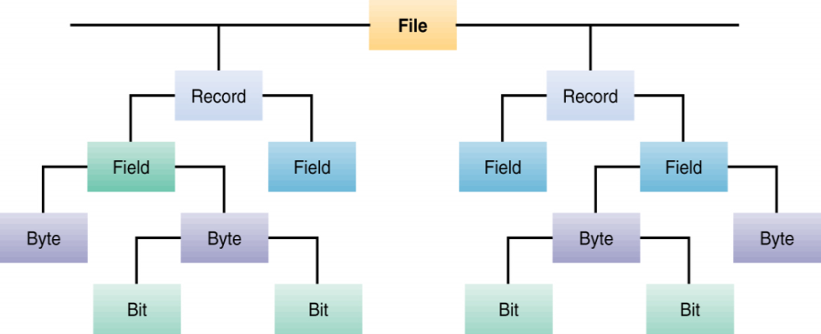
Baza e të dhënave
Fajlli i Personelit
Fajlli i Sasive në Depo
Fajlli i Partner afarist
Fajlli
1256767 Bekim Hajdari 03 05 57
1978325 Suat Ademi 15 12 64
2567356 Alba Krasniçi 25 08 71
Vargu
1256767 Bekim Hajdari 03 05 57
Fusha
Bekim Hajdari
Bajti
11010111
Bitet
1,0
KIERARKIA E TË DHËNAVE TE
SISTEMET KOMPJUTERIKE

Slide 14
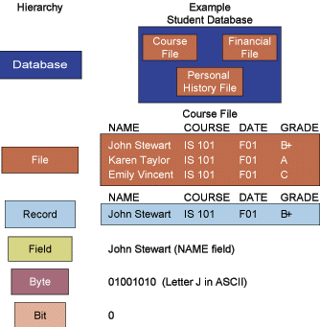
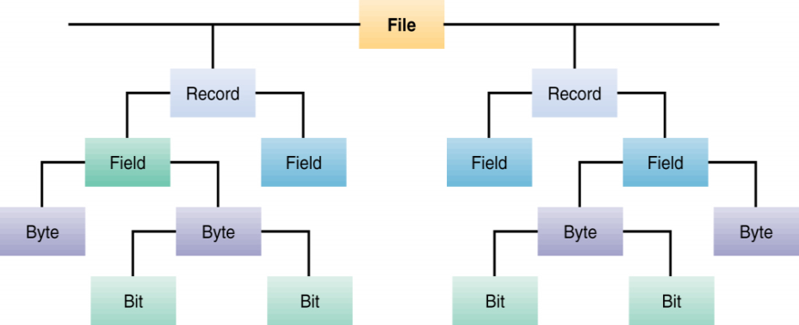
Data Hierarchy in a Computer System
KIERARKIA E TË DHËNAVE TE
SISTEMET KOMPJUTERIKE

Slide 15
Bazat e të Dhënave
Arsyeja apo detyra kryesore i bazave të të dhënave është që strukturave udhëheqëse t’iu sigurojë aso të dhënash/informatash me ndihmën e të cilave do të mundeshte të miren vendime të drejta në menaxhimin me ndërmarjen.
Organizimi i të dhënave në baza të të dhënave bëhet me qëllim që shfrytëzuesit t’i mundësohet manipulimi më i shpejt, më i lehtë dhe më efikas me të dhëna.

Slide 16
Teknologjia e Informacionit brenda Organizatës
Burimi: Introduction to Information Systems, Rainer,Turban, Potter

Slide 17
Burimi: Introduction to Information Systems Rainer Turban Potter

Slide 18
Bazat e të dhënave: Përpunimi tradicional i fajlleve (Traditional File Processing)
Organizimi i të dhënave në fajlle
Organizimi i të dhënave në fajlle (datoteka) përcillet me probleme të caktuara shkaku i rritjes të sistemeve (kontabiliteti, finansat e tj.) zhvillojn sistemet e tyre me të dhëna, sepse çdo aplikacion kërkon fajllin dhe programin e vet kompjuteristik për të funksionuar.

Slide 19
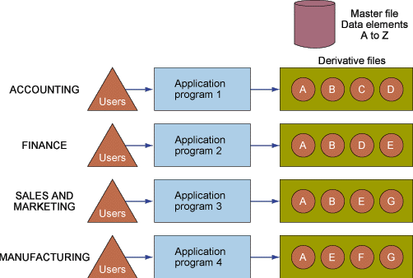
ORGANIZING DATA IN A TRADITIONAL FILE ENVIRONMENT
Traditional File Processing

Slide 20
Problemet në përpunimin tradicional të fajleve
Redundanca e të dhënave - të dhënat të njejta gjinden në disa vende (disa her të memoruara).
Mospërputhja (jokosistenca) e të dhënave - kopje të ndryshme të të dhënave nuk përputhen mes veti.
Izolimi të dhënave – Qasja dhe Integrimi i të dhënave (fajlleve) të disa aplikacioneve është e vështirë.
Sigurimi - mund të jetë e vështirë kufizimi i qasjes i të dhëna të ndryshme në aplikacone.
Integritetin e të dhënave - të dhënat duhet të jenë të sakta dhe korrekte.
Aplikacioni/varësia e të dhënave – zhvillimi i aplikacioneve është bërë duke u bazuar mënyrës së memorimit të të dhënave.
Notes:
Data redundancy – the same piece of data may be repeated in many places
Data inconsistency – the various copies of the data may have different values
Data isolation – hard to access data from different applications
Security – protect the data so that only authorized users have access – harder in a file environment with so many applications
Data integrity – making sure the data is accurate and in the correct form
Application / data independence – desirable not to have to develop applications based on the way the data is stored. Need to have the two independent of each other.

Slide 21
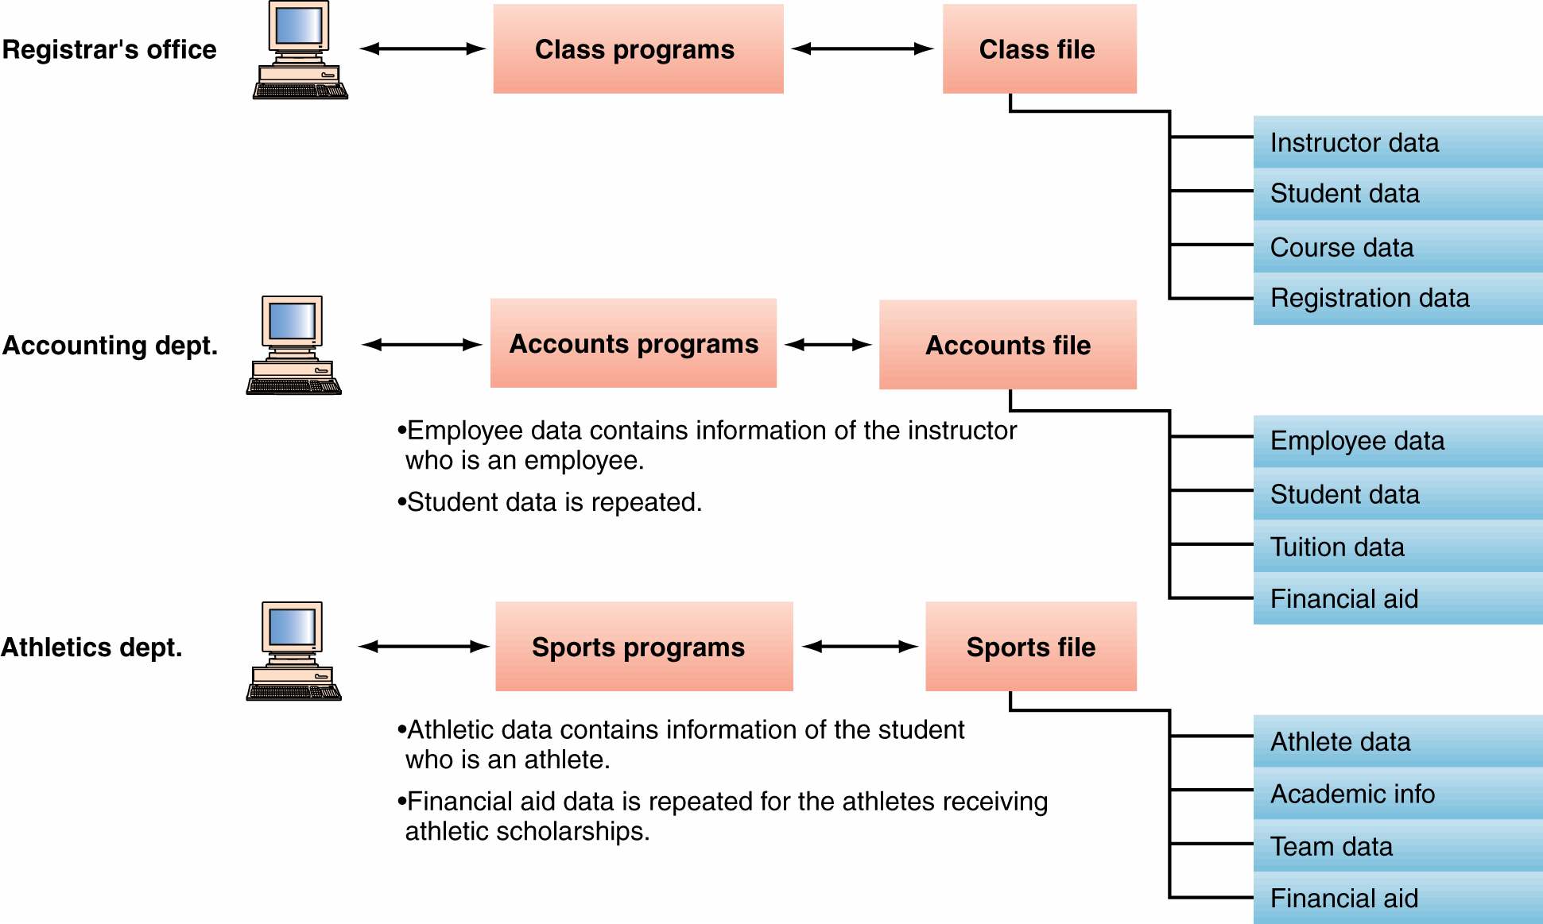
Traditional File Environment

Slide 22
Bazat e të dhënave: Qasje Moderne
(Database : The Modern Approach)
Teknologjia moderne e bazës së të dhënave ka mundësuar mbajtjen e të dhënave në një vend, në vendë se të mbahen të ndara për çdo aplikacion
Të dhënat e vendosura në bazën e të dhënave në këtë mënyrë paraqesin një kolekcion të të dhënave të organizuara ashtu që:
- të ju shërbej në mënyrë efikase shfrytëzuesve,
- të bëhet lehtë administrimi i tyre
- ti përdorin më shumë aplikacione përmes centralizimit të të dhënave dhe
- minimizimit të redundancës së të dhënave

Slide 23
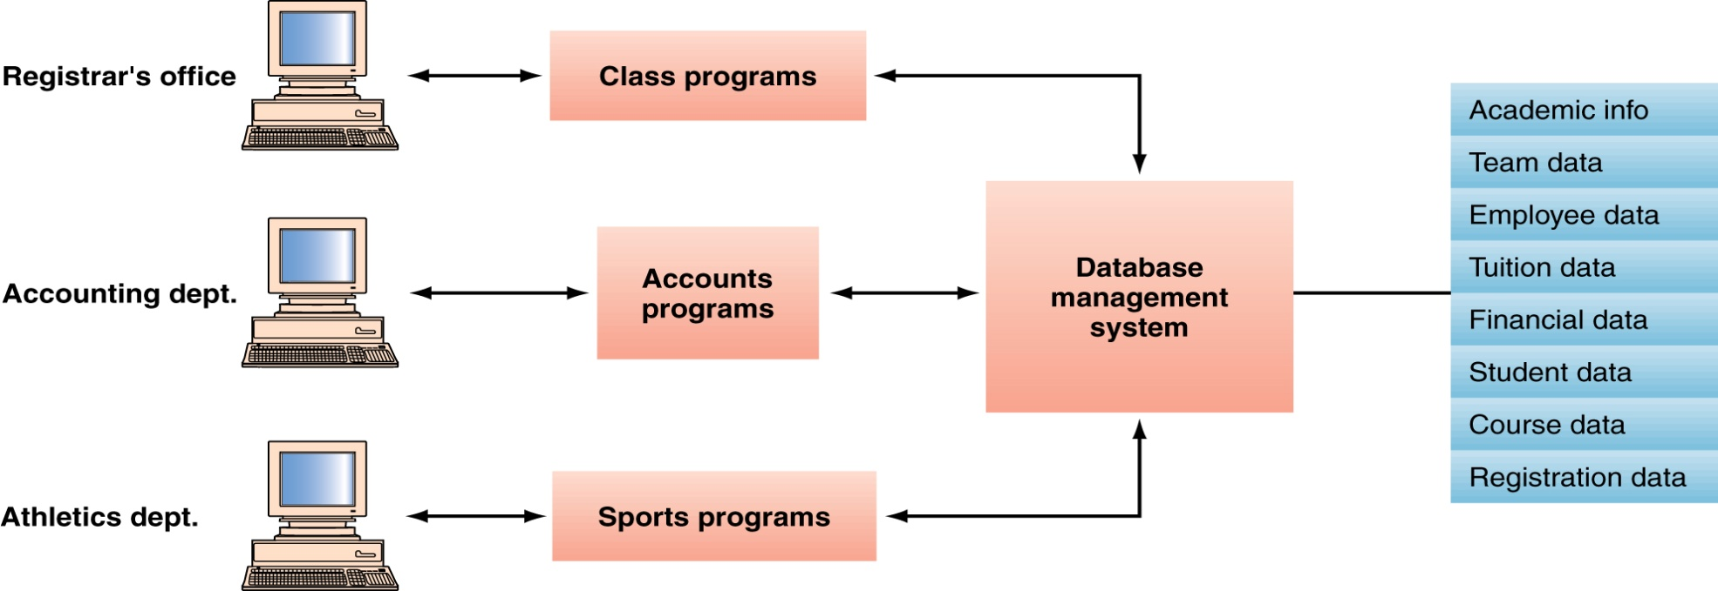
Baza e të dhënave: Qasje Moderne (Database : The Modern Approach)
The database management system provides access to the data

Slide 24
Organizimi i të dhënave në formë të Bazave të të dhënave i ka këto përparësi:
Zhvillimi i aplikacioneve bëhet në mënyrë më të lehtë, më të lirë dhe më fleksibile
Ndrrimet në bazën e të dhënave nuk kërkojn edhe ndrime në programe
Është më i lehtë dhe më i qartë
Mundsia për pyetje ad-hoc
Qasje e lehtë e të dhënave
Zvoglohet çmimi i shfrytzimit dhe azhurimit të të dhënave
Sigurohet konsistenca e të dhënave
Sigurohet dispozicion më i madh i të dhënave

Slide 25
Baza e të dhënave dhe Sistemi për menaxhim me
Bazat e të dhënave
Programet për shitje
Raporetet
të dhënat e shitjes
të dhënat e furniz
të dhënat e pagave
të dhënat për mjetet themelore
Programet për furnizim
Raportet
DBMS
Prog për llogar e pagave
Raportet
Prog e mjeteve themelo
Raportet
Sistemi për menaxhimin me Bazat e të dhënave
(DBMS)
Formimi, hulumtimi, azhurimi, mirmbajtja
Fajlli 2
Fajlli 1
Fajlli 1
Centralizimi (eliminimi i njëkohshëm i redundancës)
Fajlli 2
Fajlli 3
Fajlli 3
Fajlli 4
Fajlli 4

Slide 26
Sistemi për menaxhim me bazat e të dhënave (DBMS)
Me bazat e të dhënave qeveris softver i posaqshëm i quajtur softver për qeverisje me bazat e të dhënave/DBMS/.
Bëhet fjalë për një grumbull të produkteve programore që kanë për detyrë realizimin, mirmbajtjen dhe shfrytëzimin e bazës së të dhënave, në fakt DBMS vepron si një lidhje midis programit aplikativ dhe fajllit me të dhëna fizike.
Kur programi aplikativ e kërkon ndonji të dhënë të caktuar, Sistemi për menaxhim me bazat e të dhënave/DBMS/ e gjen atë në bazën e të dhënave dhe të njejtën ia ofron programit aplikativ.

Slide 27
Sistemi për qeverisjen me bazën e të dhënave (DBMS) në nivelet e arhitekturës së bazës së të dhënave.
Shfrytzuesit
Programet
Fajlletlogjike
Niveli fizik
Shfrytzuesi 1
Shfrytzuesi2
Shfrytzuesi 3
Programi 1
Programi 2
Programi 3
Programi 4
Fajlli logjik 1
Fajlli logjik 2
Fajlli logjik 3
Fajlli logjik 4
Sistemi për qeverisjen me baza të të dhënave (DBMS)
Fajli fizik
Fajli fizik
Fajli fizik
Fajli fizik
Fajli fizik
Fajli fizik
Fajli fizik
Fajli fizik
BDH
Fajli fizik
Fajli fizik
Fajli fizik
Fajli fizik
Fajli fizik
Fajli fizik
Fajli fizik
Fajli fizik
Sistemet e bazave të të dhënave (kombinimi i një DBMS me b.dh. konkrete)

Slide 28
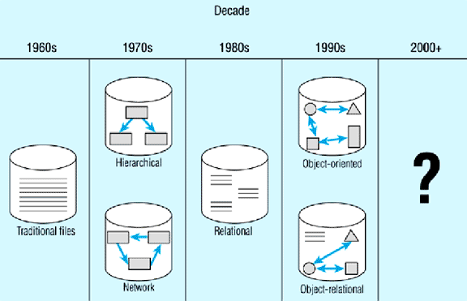

Slide 29
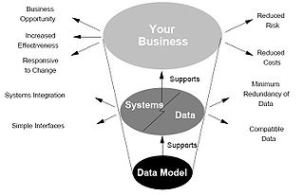
Modelimi i të dhënave
Të dhënat si manifestim i ngjarjeve në botën reale paraqiten në përputhshmëri me dinamikën dhe ligjshmëritë me të cilët paraqiten apo ndodhin edhe vetë ndodhitë.
Mardhënjet mes ndodhive mundë të jenë të ndryshme dhe nga kjo arsye edhe merdhënjet apo relacionet mes të të dhënave janë poashtu të ndryshme.
Bëhet fjalë për mardhënjet apo relacionet kohore-logjike në mes të ndodhive dhe të të dhënave, dhe mardhënjet e logjikës hierarkike mes të dhënave dhe ndodhive.

Slide 30
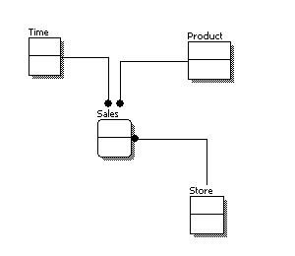
Tre nivele të modelimit të të dhënav, conceptual data model, logical data model, dhe physical data model.
- Procedura e gjetjes apo e përcaktimit të kategorive të të dhënave si dhe vendosjes së mardhënjeve mes tyre quhet modelim i të dhënave respektivisht përshkrim i tyre.
Mvarësisht nga nevojat që paraqiten nëpër fazat e ndryshme të zhvillimit të Sistemit Informativ, modelimi i të dhënave mundet të realizohet në tri nivele të ndryshme të apstrakcionit dhe atë: - niveli konceptual - niveli logjik
- niveli fizik
Conceptual Model Design
Niveli Konceptiual i paraqitjes apo i modelimit të të dhënave reflekton mënyrën në të cilën shfrytëzuesit e sistemit informativ që do të zhvillohet, i perceptojnë (i shohin) ndodhitë në sistemin informativ në fjalë e në bazë të kësaj edhe të dhënat që burojnë nga këto ndodhi.

Slide 31
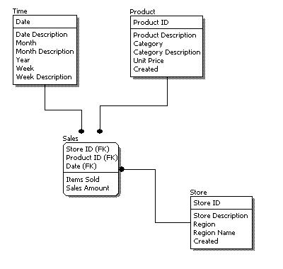
Logical Model Design
Nivelin Logjik – e krijojn apo e formojnë ekspertët e informatikës, si bazë për formimin respektivisht dizajnimin dhe zhvillimin e Sistemit Informatik.

Slide 32
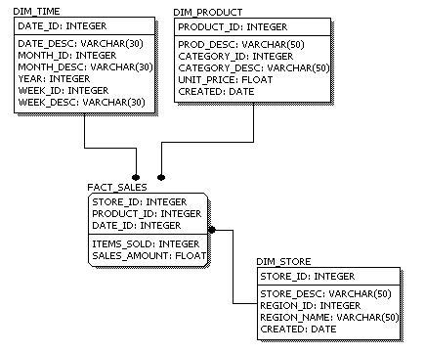
Physical Model Design
Feature | Conceptual | Logical | Physical
Entity Names | ✓ | ✓
Entity Relationships | ✓ | ✓
Attributes |  | ✓
Primary Keys |  | ✓ | ✓
Foreign Keys |  | ✓ | ✓
Table Names |  |  | ✓
Column Names |  |  | ✓
Column Data Types |  |  | ✓
Nivelin Fizik – mbështetët apo ka për bazë nivelin logjik dhe paraqet përshkrimin e vendosjes hapsinore të të dhënave në memorje të kompjutorit, respektivisht mënyrën se si kompjutori “i sheh” të dhënat e memoruara në memorje.
Në princip shfrytëzuesit nuk duhet njohur mënyrën e organizimit fizik të të dhënave, kurse për realizimin e tyre janë përgjegjës disa programe sistemore (softueri sistemor)

Slide 33
An Entity-Relationship Diagram
Mënyrat e krijimit të modeleve konceptuale me kohë ndryshojnë respektivisht përmirësohen, kështu që në ditët e sotme në përdorim janë dy lloje themelore të modeleve konceptuale dhe atë:
- Entity-Relationship Model (ERM) dhe
- Object Model (OM)

Slide 34
Niveli konceptual - An Entity-Relationship Diagram
adresa
gjinia
paga
M
Num
PUNON PER
1
Emri
Lokacioni
emri
NA
Data e fillimit
NUM.I TË PUNËSUARVE
I PUNSUAR
SALLA
Data e lindjes
1
1
1
UDHËHEQ
KONTROLLON
MBIKQYRËSI
Emri
MBIKQYR
Or..
M
1
M
Punon
Num
PROEKTI
TE MBIKQYRUNIT
M
M
Lokacioni
1
USHQEN
M
PERSONAT. QË USHQEN
L.familjare
Emri
Gjinia
D. Lind.
Skema konceptuale e modelit relacional të bazës së të dhënave

Slide 35
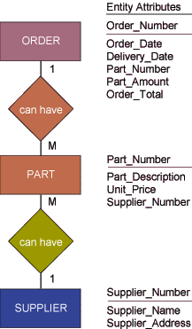
An Entity-Relationship Diagram

Slide 36
Modeli Logjik i të dhënave
Modeli konceptual i të dhënave shërben si bazë për përpunim të mëtejshëm të detajeve apo hollësive që kanë të bëjnë me memorimin e të dhënave në memorjen e kompjutorit në mënyrë të organizuar.
Hapi rrjedhës në këtë drejtim është zhvillimi i skemës së implementimit të të dhënave, që do të thotë gjetjen e mënyrës së organizimit logjik të tyre në memorje të sistemit kompjuterk, e që prap paraqet përgaditje për vendosjen fizike të të dhënave në memorjen e kompjutorit.
Për këtë arsye zhvillohen modelet logjike përkatëse të të dhënave (Logical Data Models).
Gjer më tash në teorin informatike janë zhvilluar tre lloje të modeleve logjike të të dhënave dhe ate:
Modeli hierarhik
Modeli rrjetor
Modeli relacional – (tabela - grup tabelash)

Slide 37
Struktura kijerarhike e të dhënave Modeli relacional i të dhënave

Slide 39
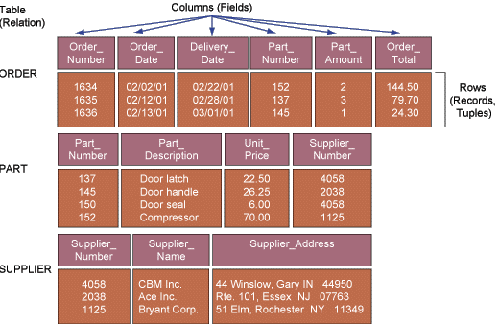
THE DATABASE APPROACH TO DATA MANAGEMENT
Relational Data Model

Slide 40
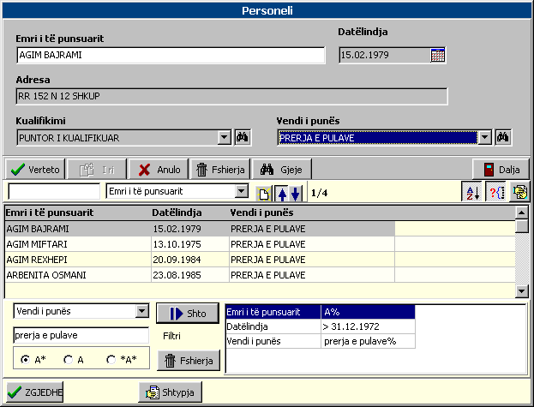
Gjeji të punsuarit:
emri i të cilëve fillon me shkronjën A,
që punojnë në prerjen e pulave,
që janë të lindur pas 31.12.1972
Select * from R1, R2 where R1.A = R2 .A

Slide 41
Modeli rrjetor i të dhënave (CODASYL/DBTG)
(standard i vendosur me qëllim të manipulimit me struktuara
të ndërlikuara të bazave të të dhënave)
A(*)
A(*)
A(*)
A(*)
A(*)

Slide 42
THE DATABASE APPROACH TO DATA MANAGEMENT
Network DBMS

Slide 43
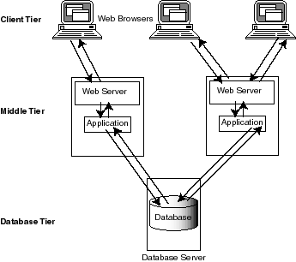
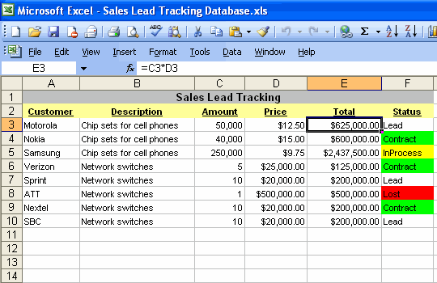
Bazat e të dhënave të bazauara në Web
Bazat e të dhënave të bazauara në Web paraqesin ato baza të të dhënave të cilat janë të lidhura me Web-Sajte të ndryshme
(70% të të dhënave afariste në botë janë të vendosura në baza të të dhënave)

Slide 44
DATABASE TRENDS
Linking Internal Databases to the Web

Slide 45
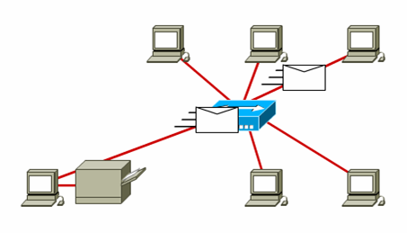
Rrjetat kompjuterike
Një rrjet kompjuterik është një grup kompjuterash autonomë të ndërlidhur me ndihmën e një teknologjie të caktuar.
Dy kompjutera quhen të ndërlidhur nëse janë të aftë të shkëmbejnë informacion midis tyre.
Lidhja mund të realizohet me anën e kabllove elektrikë, fibrave optike, mikrovalëve, rrezeve infra të kuqe apo me anën e satelitëve.
Rrjetet kanë forma dhe madhësi të ndryshme.
Kompjutorët e lidhur në rrjetën kompjuteristike funksionojnë në mënyrë unike sipas standardeve të përcaktuara komunikuese çka do të thotë se “flasin gjuhën e njejt”

Slide 46
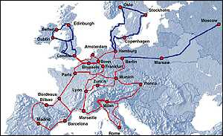
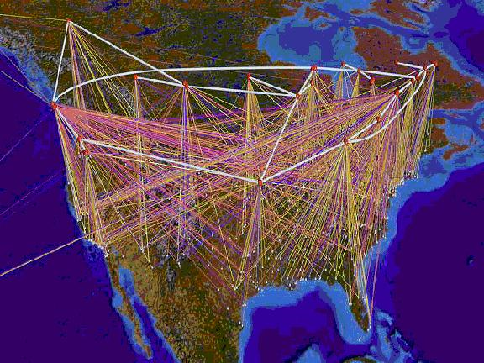
The Internet backbone refers to the principal data routes between large, strategically interconnected networks and core routers in the Internet

Slide 47
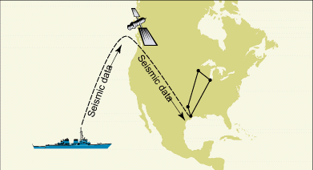
Amoco’s Satellite Transmission System

Slide 48
Llojet e Rrjetave kompjuterike
LAN (Local area network) – ka karakter lokal dhe i lidhë kompjutorët në një hapsirë të kufizuar (ndërmarje, organizat e tj.)
– Intraneti ndërlidhë sistemet kompjuteristike të një ndërmarje apo organizate duke u bazuar në teknikën e internetit posaqërisht në TCP/IP protokolin
- Extraneti bënë zgjërimin e intranetit me ndërmarje të tjera si p.sh distributorët, furnitorët e tj.
WAN (Wide Area Network) mbulon hapsirë të gjërë gjeografike dhe mundëson komunikimin në distanca të mëdha. (rrjetë e LAN-neve të ndërlidhura në hapirë të gjeërë gjeografike)
Interneti lidhë intranetët nga e gjithë bota

Slide 49
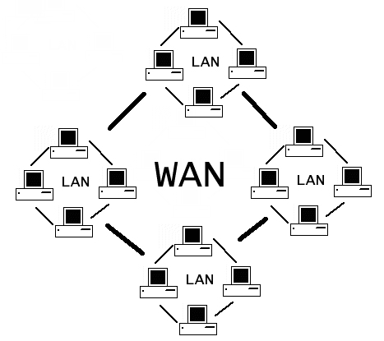
LAN dhe WAN

Slide 50
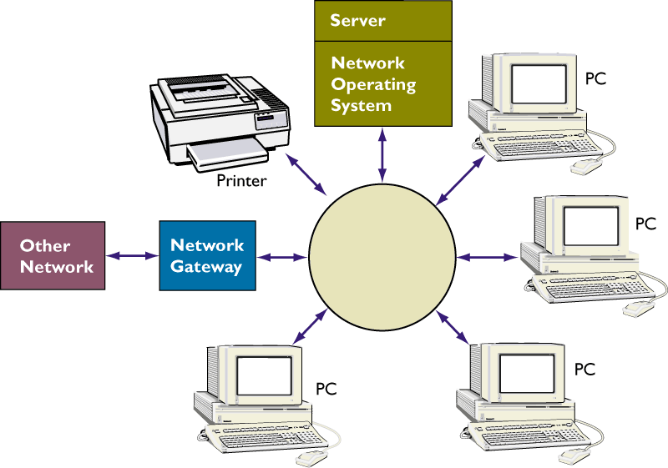
A Local Area Network (LAN)

Slide 51
TOPOLOGJIA E RRJETËVE KOMPJUTERIKE
Fjala topologji d.m.th konfigurim ose disenj i funksionimit të bashkësisë së elementeve.
Topologjia e rrjet-it d.m.th disenji i funksionimit të komponenteve të rrjet-it.
Ekzistojnë dy tepologji për të cilat mund të flitet :
-Fzikie dhe
-Logjike.
topologjia fizike përshkruan shpërndarjen e kabllove të rrjet-it , ndërsa
topologjia logjike përshkruan mënyrën e qasjes të dhënave dhe transfertimit e tyre nëpër media

Slide 52
Topologjia fizike dhe logjike
Si modele të rjetit kemi përmendur: LAN,MAN,WAN etj
Në vazhdim do të shqyrtojmë modelet në aspektin e shtirjes së kabllove ose me fjalë të tjera si kompjuterët në rrjet-in fizik do të jenë të lidhur në mes vete.
Topologjitë fizike të cilat shfrytëzohen më së shumti janë:
topologjia bus (magjistrale)
topologjia star (yll),
topologjia ring (unazë).
topologjia hybrid (e përzier).

Slide 53
Topologjia Bus (Magjistrale)
Në topologjinë bus të gjithë nyjat janë të lidhura në një kabllo, si në figurat vijuese .
Rrjeti i topologjisë magjistrale është i thjeshtë i lire dhe i lehtë për punë, por gjetja e habimit në kabllo mund të jetë shumë e komplikuar, sepse kur bëhet ndërprerja e kabllos kjo ndikon në të gjitha nyjat ashtu që është shumë vështirë të izolohet problemi.
Konfigurimi i sërishëm i tepologjisë magjistrale është gjithashtu i komplikuar.
Përparsitë e kësaj tepologjie :
E thjeshtë për instalim
E lire
Të metat;
komplikuar për konfigurim të sërishëm;
Zgjerohet shumë vështirë;
Gabimi në kabllo ndikon në tërë rrjetin;
Gjetja e gabimit e komplikuar.

Slide 54
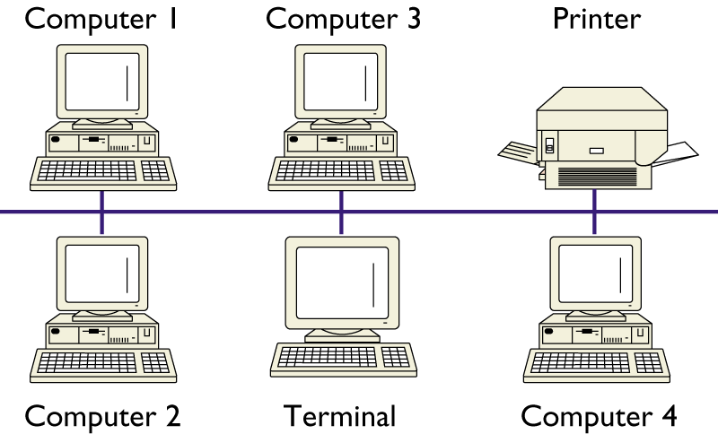
A Bus Network Topology

Slide 55
Topologjia Star (Ylli)
Në topologjinë yll të gjitha nyjat janë të lidhura në një pajisje qendrore.
Kjo topologji është treguar shumë më efikase në krahasimin me topologjinë bus,
--- sepse nëse bëhet gabimi në një kabllo kjo ndikon vetëm në nyjën ku është lidhur PC-jan në atë kabllo , d.m.th. nga rrjeti bien vetëm ai PC.
--- mirëpo nëse bie pajisja qendrore me këtë do bjerë edhe tërë rrjeti
Topologjia yll është e lehtë për konfigurimin të sërishëm.
Përparësitë e kësaj topologjie:
E thjesht për gjetjen e gabimit;
E thjesht për konfigurim të sërishëm
Lehtë zgjerohet kur është nevoja për shtim të kompjuteve tjerë në rrjet.
Të metat e kësaj topologjie:
E rëndë për instalim ;
Rënia e pajisjes qendrore shkakton rënien e tërë rrjetit.

Slide 56
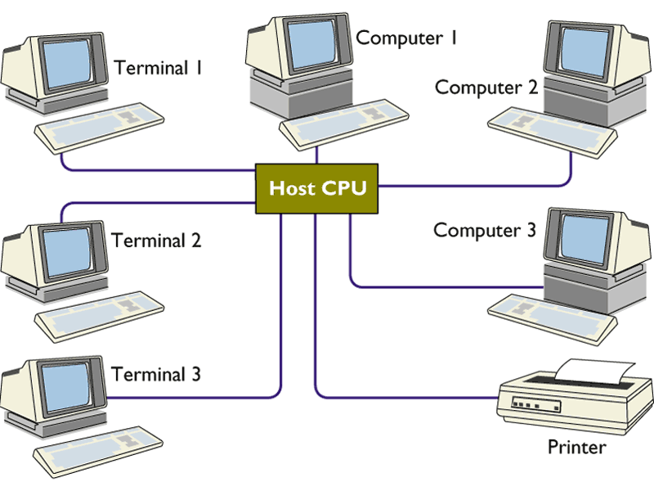
A Star Network Topology

Slide 57
Topologjia Ring (Unazë)
Në topologjin Ring (unazë) të gjitha nyjat janë të lidhura në një kabllo, kurse skajet janë të mbyllura.
Në topologjin Ring (unazë) të dhënat barten në një drejtim si dhe të gjitha stacionet punuese e kanë të drejtën e barabartë në kabllo.
Për t’u bërë një siguri më e madhe shpeshherë krijohet edhe një unazë Brenda, ashtu që nëse bie unaza e pare atëherë aktivizohet e dyta.
Përparsitë e kësaj topologjie janë:
Çdo nyjë e ka të drejtën e barabart në kabllo
Gabimet në kabllo identifikohen thjesht
Siguria bëhet duke e krijuar edhe nji unazë ndihmëse
Skajet e mbyllura instalohen thjesht
Të metat janë:
Nëse një nyje bie mund të ndikojë në tërë rrjetin
Instalimi i serishëm mund të jetë i komplikuar.

